Slide 1
WhatsApp Desktop jūsų kompiuteryje

Slide 2
Kas yra WhatsApp Desktop?
WhatsApp Desktop yra nauja nemokama internetinė programėlė, padedanti bendrauti su šeima, giminaičiais, kaimynais, draugais ir kitais.
„WhatsApp Desktop“ teikia pranešimų, garso ir vaizdo skambučių paslaugas per jūsų kompiuterį.
WhatsApp Desktop leidžia palaikyti ryšį net išjungus išmanųjį telefoną.
„WhatsApp Desktop“ leidžia įvesti ir bendrinti failus daug lengviau nei bet kuris išmanusis telefonas.
WhatsApp sąsaja pasiekiama gimtąja baltų kalbomis.

Slide 3
Atidžiai perskaitykite žemiau esantį tekstą!
Naudokite šį pristatymą kartu su failu WhatsApp_notes. Šiame faile pateikiama keletas paaiškinimų ir papildomos informacijos.
Kad ir kur būtumėte šiame pristatyme ar faile WhatsApp_notes, pamatysite piktogramą „Paleisti vaizdo įrašą“, paspauskite ir laikykite nuspaudę klavišą Ctrl ir tuo pačiu metu spustelėkite kairįjį pelės mygtuką (Ctrl+Click), kad peržiūrėtumėte atitinkamą vaizdo įrašą.
Kad ir kur šiame pristatyme ar faile WhatsApp_notes pamatytumėte piktogramą „Pratimai“, naudokite Ctrl+Spustelėkite, kad atidarytumėte pratimą.
Neskubek! Prieš pradėdami susipažinti su kita tema, būtinai atlikite pratimus. Norint ko nors išmokti, labai svarbu praktikuojant sustiprinti tai, ką jau išmokote.

Slide 4
Privalumai ir trūkumai
WhatsApp Desktop
WhatsApp Web
Jį galima sinchronizuoti su mobiliojo telefono programa, kad galėtumėte siųsti ir gauti žinutes bei bendrinti daugialypės terpės duomenis iš kompiuterio, nešiojamojo kompiuterio ar planšetinio kompiuterio.
Lengva įvesti tekstą, siųsti ir bendrinti bet kokius failus
Palaikykite ryšį, net jei jūsų išmanusis telefonas yra išjungtas arba neprisijungęs prie interneto.
Grupiniai skambučiai šiuo metu nepalaikomi „WhatsApp Desktop“. Bet stenkitės toliau. Ši parinktis gali būti patobulinta bet kuriuo metu ☺
Kadangi prie „WhatsApp Web“ prisijungiate savo kompiuteryje, visi jūsų atliekami veiksmai bus rodomi ir jūsų mobiliajame telefone.
„WhatsApp“ žiniatinklis atsijungs, jei jūsų telefonas nebus prijungtas prie aktyvaus interneto ryšio.
Kai jūsų išmanusis telefonas yra išjungtas, WhatsApp žiniatinklis neveiks.
Nesuderinamas tik su visomis naršyklėmis, išskyrus „Google Chrome“, „Mozilla Firefox“, „Opera“, „Microsoft Edge“, „Safari“ (macOS 10.8 ir naujesnės versijos).

Slide 5
Kaip gauti programą į savo kompiuterį?
Paleiskite programą Microsoft Store ir atsisiųskite
WhatsApp programa
Arba naršyklėje eikite į www.whatsapp.com Spustelėkite mygtuką „Atsisiųsti“ ir pasirinkite „Windows“
Vykdykite nurodymus, kad užbaigtumėte diegimą
Atsisiuntę ir įdiegę, prisijunkite:
1. Telefone atidarykite „WhatsApp“.
2. Bakstelėkite „Android“, kad pasiektumėte „Nustatymai“
3. Bakstelėkite Susieti įrenginiai.
4. Nukreipkite telefono kamerą į QR kodą, kuris rodomas jūsų WhatsApp Desktop programėlėje

Slide 6
Privatumas ir saugumas
„WhatsApp“ yra saugi tuo, kad naudoja tą patį saugų šifravimą kaip „Signal“, bet priklauso „Facebook“ – įmonei, kuri istoriškai uždirbo iš asmeninės informacijos.
Taigi, jei naudojate „Facebook“, „WhatsApp“ nesukelia papildomos rizikos jūsų privatumui, saugumui ir saugumui.
Bet šiaip – atidžiai perskaitykite šią informaciją ir apsvarstykite ją

Slide 7
Privatumas
Viskas užšifruota nuo galo iki galo:
jūsų žinutės,
nuotraukos,
vaizdo įrašai,
balso žinutes,
dokumentus,
būsenos atnaujinimai,
skambučių
yra apsaugoti užraktu, o tik gavėjas ir jūs turite specialų raktą, reikalingą jiems atrakinti ir skaityti ar išgirsti.
Privatumo parinktys ir užblokuoti kontaktai tvarkomi jūsų telefone!

Slide 8
Saugumas
Geriausia praktika
Bendraukite su žinomais kontaktais – „WhatsApp“ neleidžia bendrauti su asmenimis, neįtrauktais į jūsų kontaktų sąrašą
Paprašykite leidimo ir gerbkite ribas
Naudokite grupės valdiklius, jei esate pokalbių grupės administratorius
Prieš persiųsdami pranešimus, gerai pagalvokite
Praktikos, kurių reikia vengti
Nepageidaujami pranešimai
Automatiniai arba masiniai pranešimai
Naudokite ne jūsų kontaktų sąrašus
Per didelis transliacijų sąrašų naudojimas
Asmeninės informacijos rinkimas
Paslaugų teikimo sąlygų pažeidimas

Slide 9
Apsauga
Gavo patvirtinimo kodą jo nepaprašius.
Kad apsaugotų jūsų paskyrą, „WhatsApp“ atsiųs jums tiesioginį pranešimą, kai kas nors bandys užregistruoti „WhatsApp“ paskyrą su jūsų telefono numeriu. Kad paskyra būtų saugi, nedalykite patvirtinimo kodo su kitais.
Neatsakykite ir neįveskite gauto patvirtinimo kodo!

Slide 10
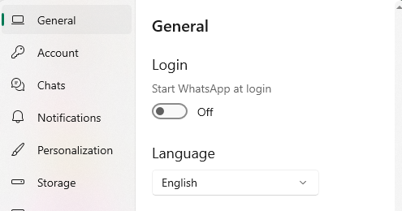
Sąsajos kalba
Pagal numatytuosius nustatymus „WhatsApp Desktop“ naudoja sistemos kalbą („Windows“ kalba)
Galite pakeisti sąsajos kalbą iš anglų į savo gimtąją
Kairiajame apatiniame kampe spustelėkite „Nustatymai“.
Spustelėkite „Bendra“
Išskleidžiamajame sąraše pasirinkite „Kalba“.
Iš naujo paleidus WhatsApp Desktop sąsajos kalba pasikeičia

Slide 11
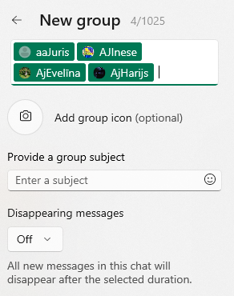
Pokalbis
Pagrindinis privalumas – rašykite klaviatūrą, o ne pirštu bakstelėkite ekraną ☺
Norėdami pradėti naują pokalbį, naudokite spartųjį klavišą Ctrl+N
Norėdami sukurti naują grupę, naudokite spartųjį klavišą Ctrl + Shift + N
Lengvai siųskite failus iš savo kompiuterio
Lengvai perjunkite į skambutį arba vaizdo skambutį (dešiniajame viršutiniame kampe)

Slide 12
Ištrinti asmenį iš grupės
Dukart spustelėkite grupę, kad atidarytumėte
Spustelėkite dalyvių vardus
Išskleidžiamajame meniu pasirinkite „Dalyviai“
Dešiniuoju pelės mygtuku spustelėkite pavadinimą ir pasirinkite „Pašalinti iš grupės“
Jei norite ištrinti visą grupę, pašalinkite visus dalyvius, tada pašalinkite save ir ištrinkite grupę

Slide 13
Ištrinti grupę
Jei norite ištrinti visą grupę, pašalinkite visus dalyvius, tada pašalinkite save ir ištrinkite grupę
Pasirinkite grupę
Spustelėkite grupės informaciją viršutinėje dešiniojo lango dalyje
Paspauskite mygtuką „Ištrinti“.
Patvirtinkite „Ištrinti“

Slide 14
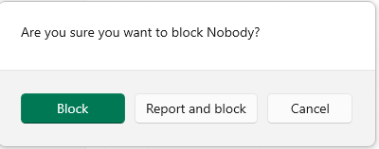
Blokuoti kontaktą
Jei dėl kokių nors priežasčių norite nutraukti bendravimą su kuo nors, galite jį užblokuoti naudodami savo išmanųjį telefoną, tačiau tai nėra neįmanoma per WhatsApp darbalaukį
Pasirinkite kontaktą
Pasirinkite kontaktinę informaciją
Paspauskite mygtuką „Blokuoti“.
Patvirtinti „Blokuoti“

Slide 15
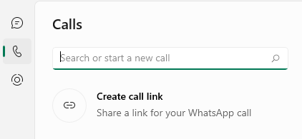
Skambučiai ir vaizdo skambučiai
Galite pradėti skambinti įvairiais būdais:
Skirtuke „Pokalbiai“ pasirinkite kontaktą ir viršutiniame dešiniajame kampe spustelėkite „Garso skambutis“ esantį mygtuką „Vaizdo skambutis“
Arba sukurkite ir nusiųskite skambučio nuorodą kam nors, kuris šiuo metu nepasiekiamas, kad pakviestumėte jį jums paskambinti (iki 5 asmenų).
Pokalbio metu galite perjungti įprastą skambutį į vaizdo skambutį ir atvirkščiai – priklausomai nuo interneto ryšio kokybės ir kitų aplinkybių

Slide 16
Vaizdo skambučiai
Galbūt norėsite bendrinti ekraną, kad parodytumėte abipusį interesą, tačiau atminkite, kad gali būti sunku arba net neįmanoma gauti turinį mažame ekrane.
.
Galbūt norėsite įtraukti dalyvių, kad įtrauktumėte daugiau žmonių

Slide 17
Vaizdo skambučio įrašymas
Yra daug pagrįstų priežasčių įrašyti „WhatsApp“ pokalbį – rinkti įrodymus, tyrimo tikslais, įrašyti susitikimą ir pan. Tačiau, skirtingai nei kitose momentinių pranešimų ir vaizdo konferencijų programėlėse, „WhatsApp“ neturi vietinio skambučių įrašymo palaikymo.
(Šiuo metu) neįmanoma įrašyti WhatsApp skambučių naudojant trečiųjų šalių įrašymo programas iOS ir Android įrenginiuose.
Jei turite antrinį įrenginį (nešiojamąjį kompiuterį arba asmeninį kompiuterį), naudokite įrenginyje integruotą įrašymo programą, kad įrašytumėte WhatsApp skambučius.
Galbūt norėsite naudoti Windows integruotą vaizdo įrašymo funkciją, naudodami sparčiuosius klavišus Windows+Alt+R
Norėdami sustabdyti įrašymą, dar kartą naudokite tą patį spartųjį klavišą arba paspauskite mygtuką „Stabdyti įrašymą“.
Savo įrašą rasite aplanke Video/ Captures

